Slide 1
Δικτυακός Προγραμματισμός Apathon Project
Δεμερτζής Θεόδωρος 03112186

Slide 2
Περιγραφή της ιδέας
Διαδραστικός χάρτης με δυνατότητα πρότασης διαδρομής αστικών λεοφωρείων απο το openData του IMET.
Βάσει απόστασης απο τη θέση που δηλώνει ο χρήστης (δλδ να περπατήσει λιγότερο)
Βάσει εκτιμώμενου κινδύνου να κολλήσει κορονοϊό (δλδ προτείνεται η διαδρομή που κρίνεται ασφαλέστερη)

Slide 3
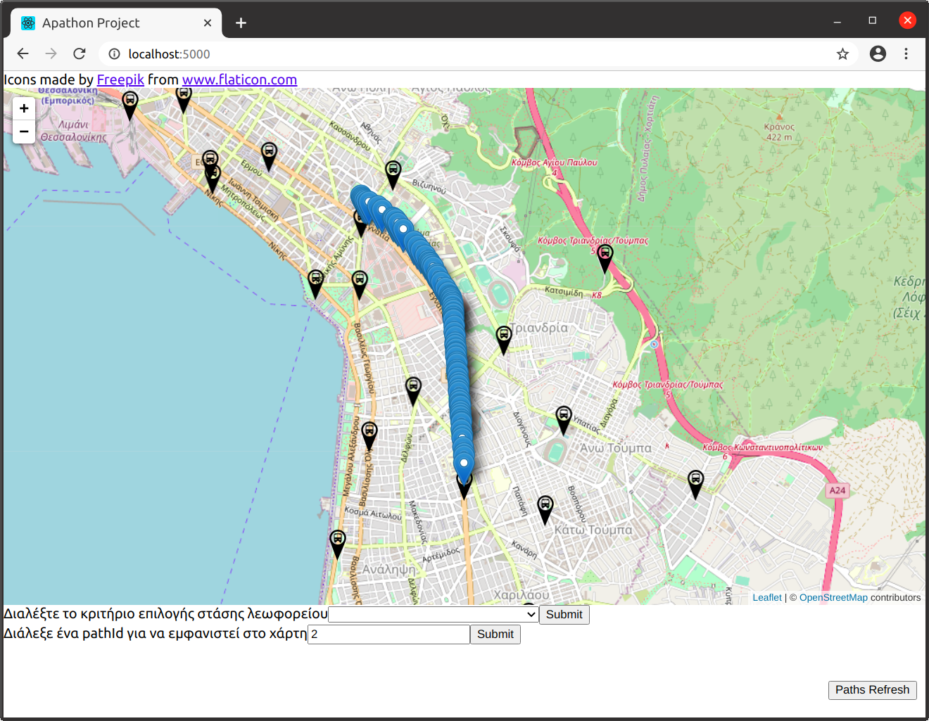
Η σελίδα της εφαρμογής
Με τα μαύρα markers απεικονίζου-με τις θέσεις που υπάρχει αφετηρι-ακή η τερματική στάση κάποιου λεοφορείου (προσοχή: στη πραγμα-τικότητα υπάρχουν και δεκάδες εν-διάμεσες στάσεις που δεν έχουν συσκευή itravel και άρα δεν κατα-γράφονται απο το ΙΜΕΤ. Με τα μπλέ markers απεικονίζεται το linestring μιας τυχαίας διαδρομής.
Η εφαρμογή απαιτεί μόνο clicks για τη κύρια λειτουργία της ενώ δίνεται και η δυνατότητα στο χρήστη να εμφανίσει με μπλέ markers τη διαδρομή της οποίας το id τοποθετεί στο αντίστοιχο πεδίο.

Slide 4
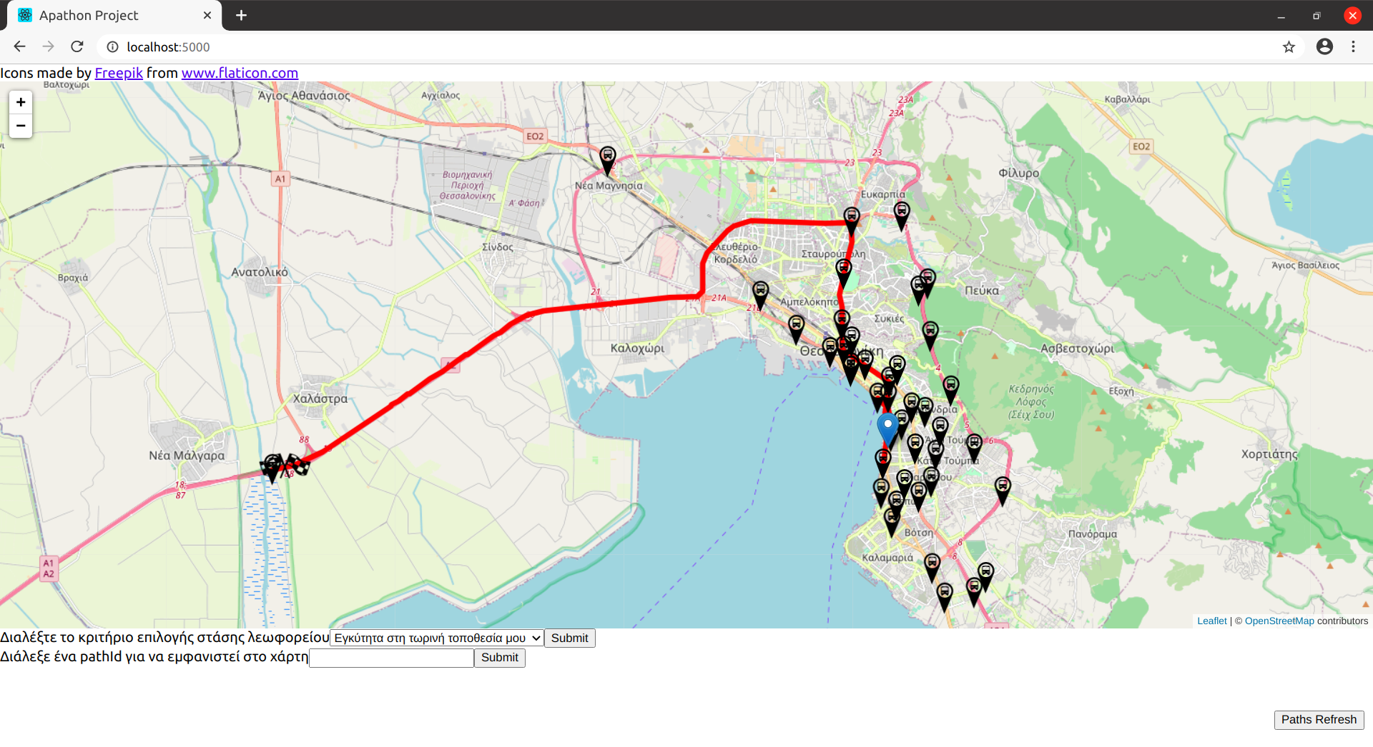
Παράδειγμα λειτουργίας
Όπως φαίνεται ο χρήστης δήλωσε τρέχουσα τοποθεσία στο μπλέ marker και προορισμό στη σημαία (αριστερά κάτω). Η κόκκινη γραμμή είναι η υπέρθεση των διαδρομών λεωφορείων που του προτείνεται να πάρει. Κάτω στους επιλογείς της φόρμας φαίνεται ότι ο χρήστης ζήτησε διαδρομή που θα τον κάνει να περπατήσει λιγότερο.

Slide 5
Αφού όμως οι διαδρομές δίνονται σε πίνακες στοιχείων πως ξέρουμε άν τέμνονται;
Απάντηση:
Δε το ξέρουμε και ακόμα χειρότερα μπορεί και να μην τέμνονται ενώ θα έπρεπε.
Τι θεωρούμε τομή?
Για εμάς τομή θεωρείται η ανταπόκριση δύο διαδρομών ακόμα και αν αυτό σημαίνει λίγο περπάτημα ακριβώς όπως στο μετρό που πρέπει να αλλάξου-με συρμό.

Slide 6
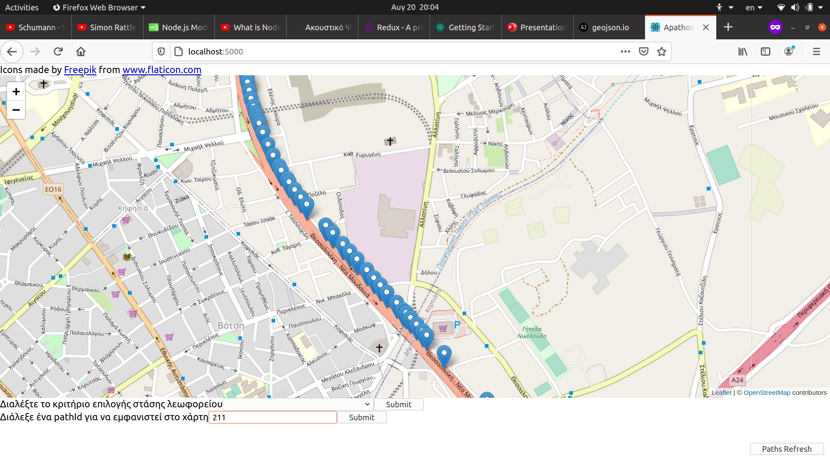
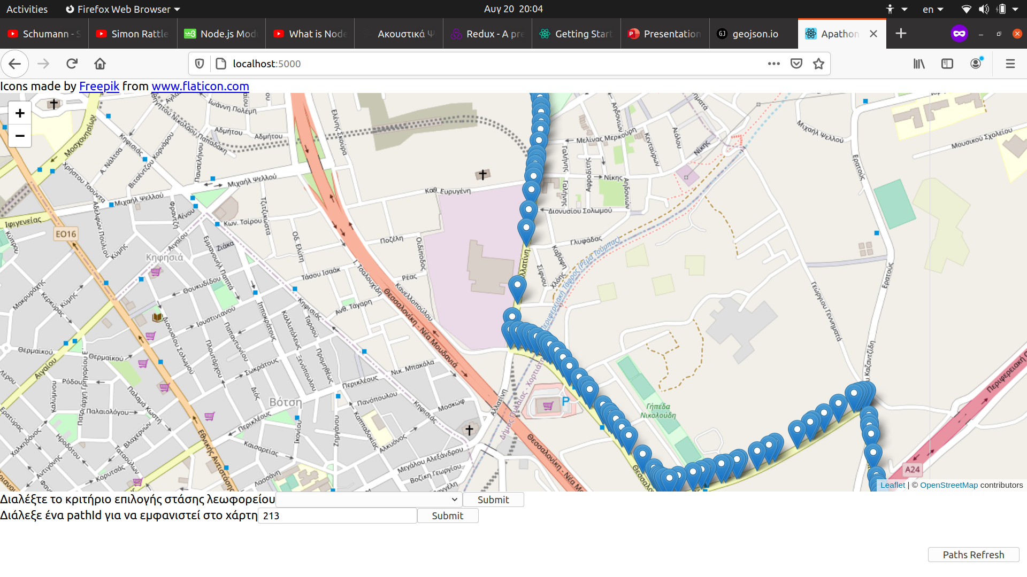
Η αρχική λύση ήταν να βρούμε ποιες γραμμές τέμνονται χρησιμοποιώντας τις ομόνυμες μεθόδους του turf js αλλα η ποιότητα των δεδομένων έδειξε ότι αυτό ήταν ανεπαρκές καθώς πολλές φορές δύο γραμμές μπορεί να μην τέμνονται επειδή βρίσκονται στον ίδιο δρόμο η για κάποιο λόγο τα σημεία του linestring σταματάνε νωρίτερα από το αναμενόμενο κ.α. Έτσι κατέληξα στη λύση με τα πολύγωνα που προκύπτουν απ'τις γραμμές με offset όπως φαίνεται στο επόμενο slide.
Δυο διαδρομές που καταδεικνύουν προβλήματα που προανέφερα: ενώ έχουν ένα σημείο που είναι κοντά δε τέμνονται
και επίσης τα σημεία που τις ορίζουν είναι διάσπαρτα με τυχαίο τρόπο πάνω στη διαδρομή

Slide 7
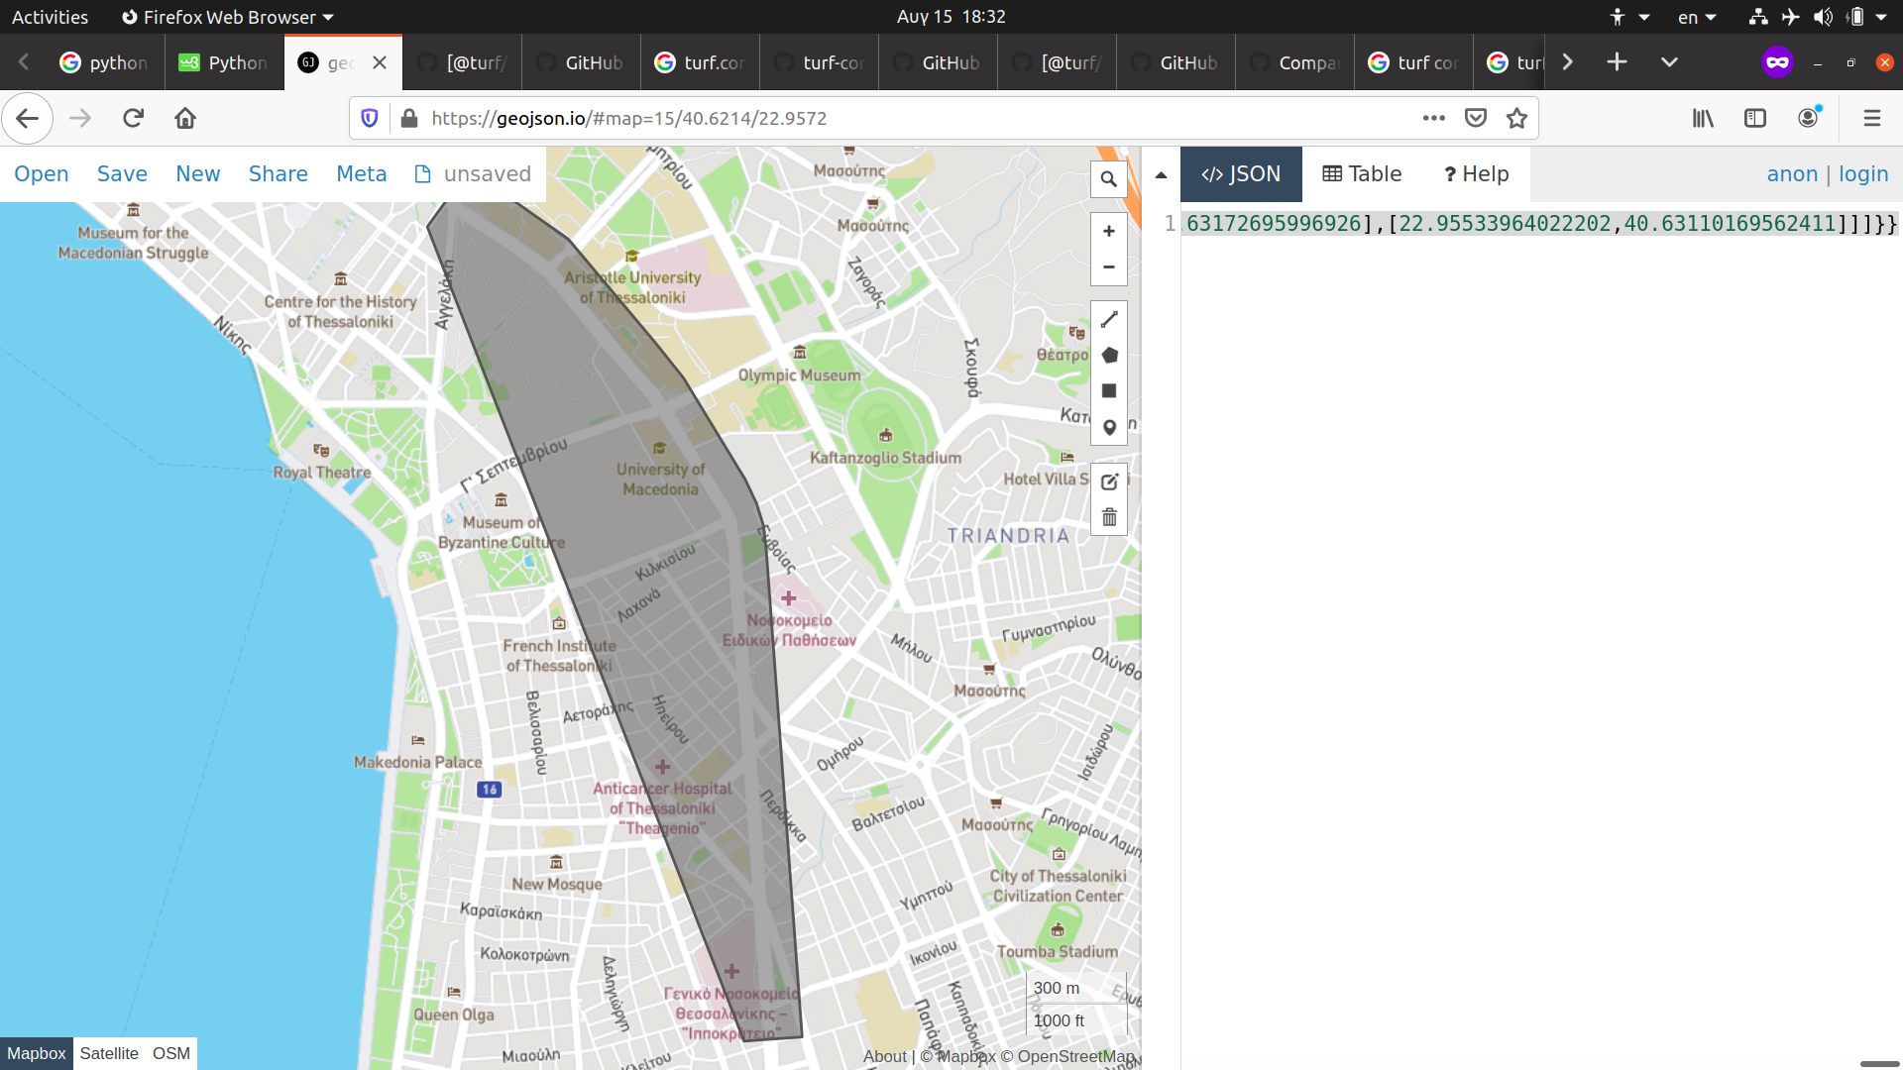
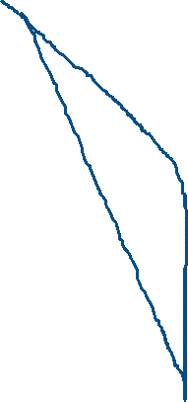
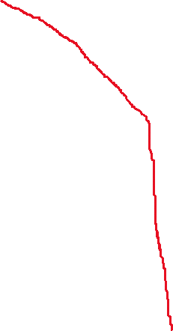
Μετατροπή linestring
Εδώ βλέπουμε τις native μεθόδους του turf js με τις οποίες μετατρέπουμε τη διαδρομή σε πολύγω-νο. ​Όπως βλέπουμε δεν περιβάλει το διαδρομή του λεοφορείου καλά αφού στο εσωτερικό της καμπύλης "κόβει δρόμο".
Με κόκκινο φαίνεται η κανονική διαδρομή και το μπλέ πεδίο είναι αυτό που περισεύει απο την υλοποίηση του concave Polygon απο το turf js

Slide 8
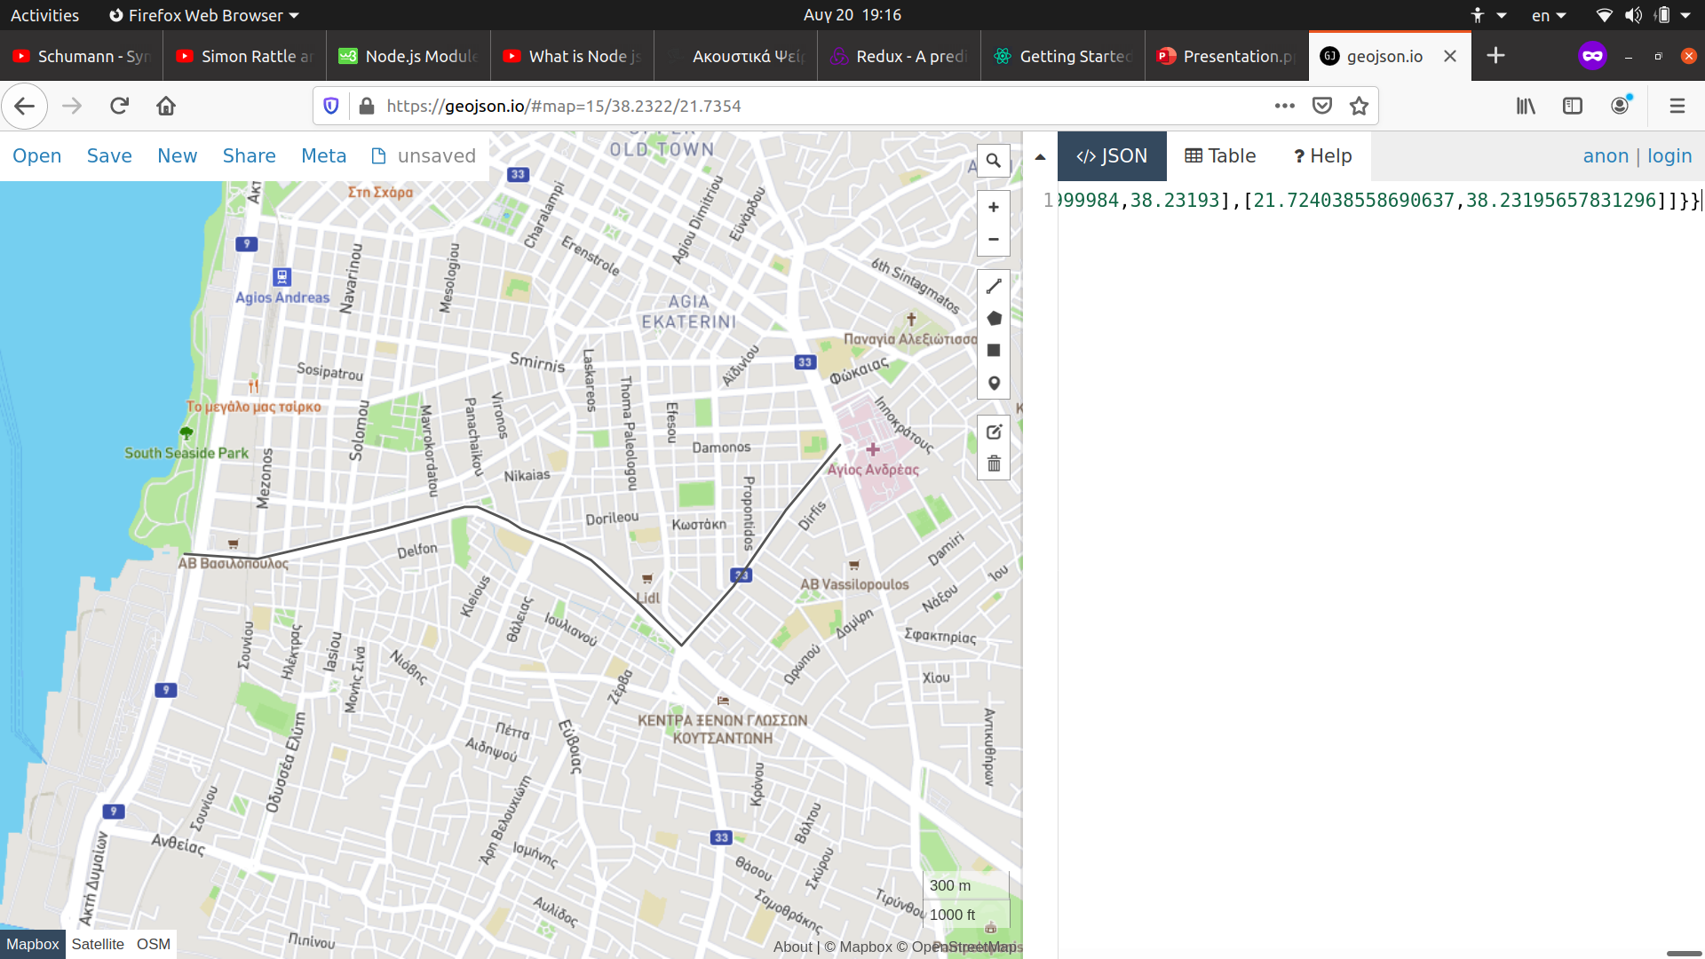
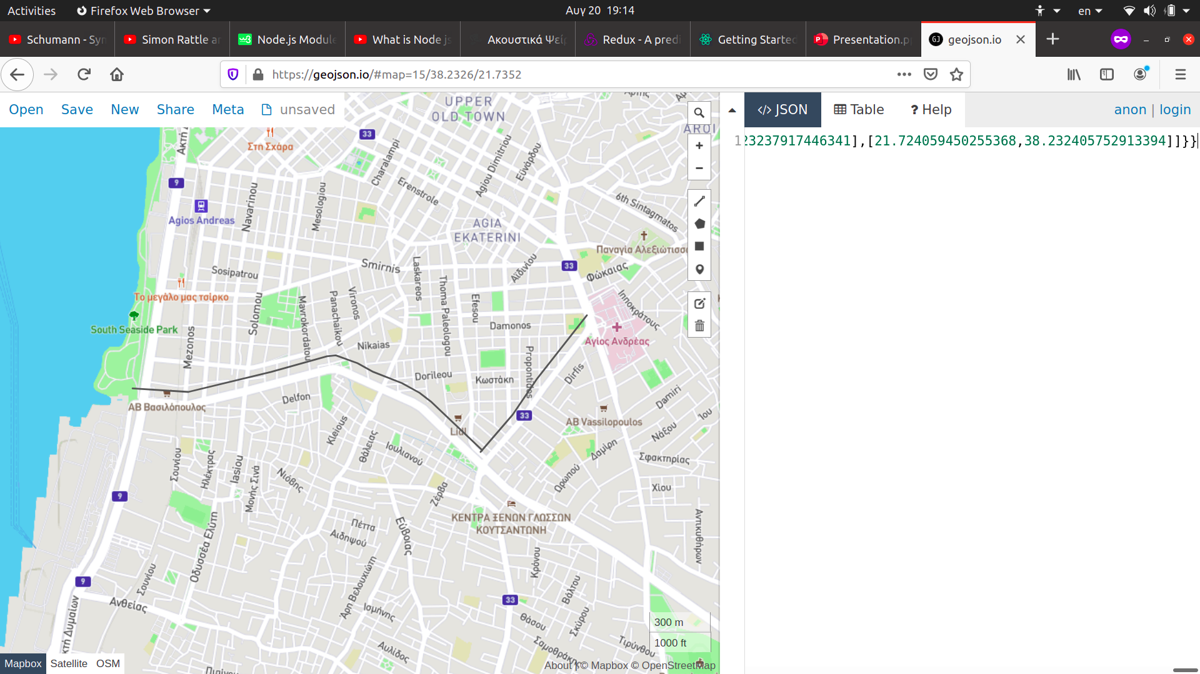

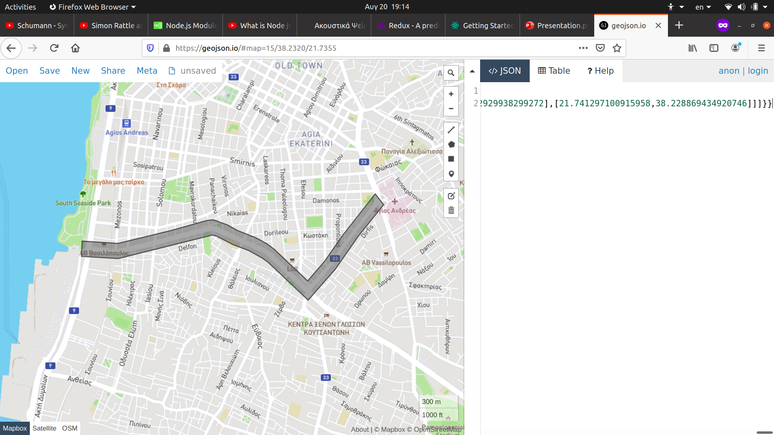
Η concaveman μας επιτρέπει να πάρουμε πολύγωνα που παρά το πάχος τους προσο-μοιάζουν πολύ τις διαδρομές απ'τις οποίες προέρχονται

Slide 9
Κάθε φορά που ο χρήστης ζητάει μια πρόταση το πρόγραμμα χρησιμοποιεί τον πίνακα που περιέχει τις τομές των διαδρομών και με τη βοήθεια του πραγματοποιεί ένα bfs απο κάθε διαδρομή λεωφορείου που βρίσκεται κοντά στη θέση του χρήστη (ορίσαμε το κοντά ως 300m). Φυσικά και άλλα τεχνάσματα λαμβάνουν χώρα αφού ακόμα και με τον πίνακα τα κλαδιά του δέντρου των μονοπατιών είναι πολλά, έτσι χρησιμοποιούνται κριτήρια με τα οποία κόβουμε branches (π.χ Κόβουμε τις διαδρομές που κάνουν την αντί-στροφη πορεία, κόβουμε τις διαδρομές των οποίων το σημείο τομής με την υπο έλεγχο διαδρομή είναι λίγο πριν το τέλος τους κ.α. Για σημεία έναρξης στο κέντρο της Θεσσαλονίκης όπου οι διαδρομές είναι πολλές τα έγκυρα μονοπάτια (δηλαδή που φτάνουν στον προορισμό μας), τα οποία προχωράνε στον επιλογέα που αποφασίζει το καλύτερο βάσει του κριτηρίου, μπορεί και να ξεπερνάνε τα 100.

Slide 10
Κριτήρια Επιλογής Μονοπατιού
Εγκύτητα στη τρέχουσα τοποθεσία: Θα επιλεχθεί η κοντινότερη διαδρομή που έχει τις λιγότερες αλλαγές λεωφορείων εκτός και αν υπάρχει διαδρο-μή η οποία έχει μεν μία παραπάνω αλλαγή λεωφορείου αλλα γλιτώνει στο χρήστη τουλάχιστον 100 μέτρα περπατήματος.
Ασφαλέστερη διαδρομή ως προς covid: Για κάθε διαδρομή λεωφορείου υπολογίζουμε το λόγο του μέσου πλήθους αναχωρήσεων λεωφορείων απο την αφετηρία τους προς το πλήθος των αναχωρήσεων απο τη δική του αφετηρία (απο το αρχείο trajectories_per_hour), και προσθέτουμε κάθε τέτειο συντελεστή για κάθε λεωφορείο στη διαδρομή μας. Τελικά επιλέγουμε τη διαδρομή με το μικρότερο άθροισμα. Έτσι μπορεί να προταθεί μια διαδρομή με περισσότερες αλλαγές λεωφορείων επειδή σύμφωνα με αυτό το κριτήριο αυτά τα λεωφορεία είναι ασφαλέστερα

Slide 11
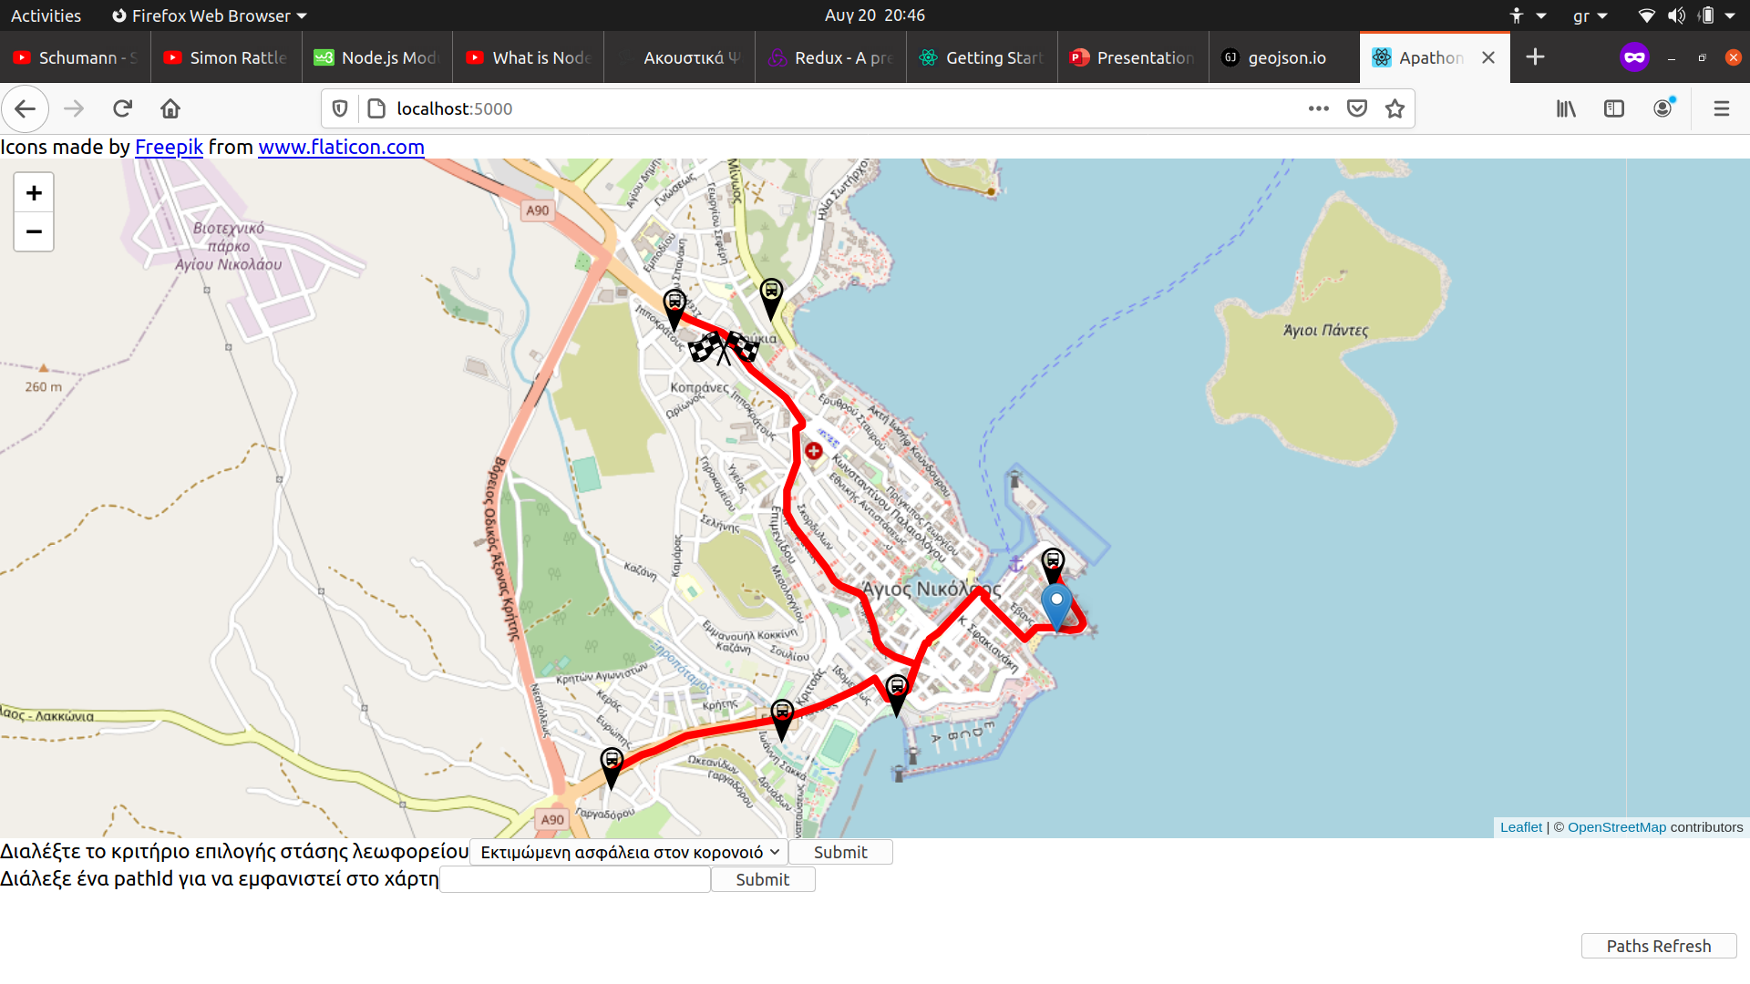
Η εφαρμ​γή κεντράρει στη Θεσσαλονίκη αλλά λειτουργεί και στις άλλες πόλεις που έχουν δεδομένα στο ΙΜΕΤ

